Slide 1
Da Jesus blev Herre over alt og alle
Nærum
24 februar 2024

Slide 2
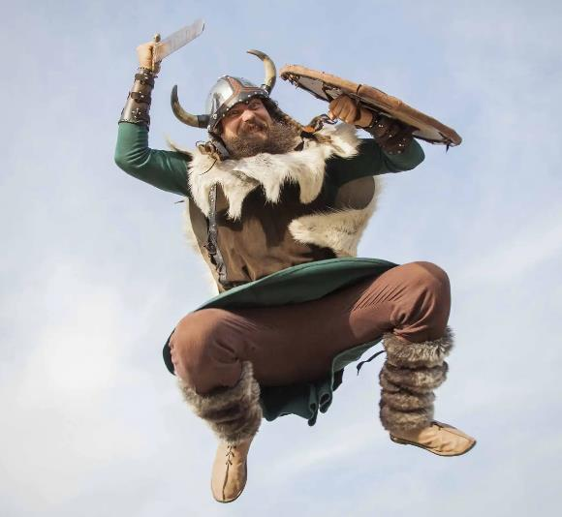
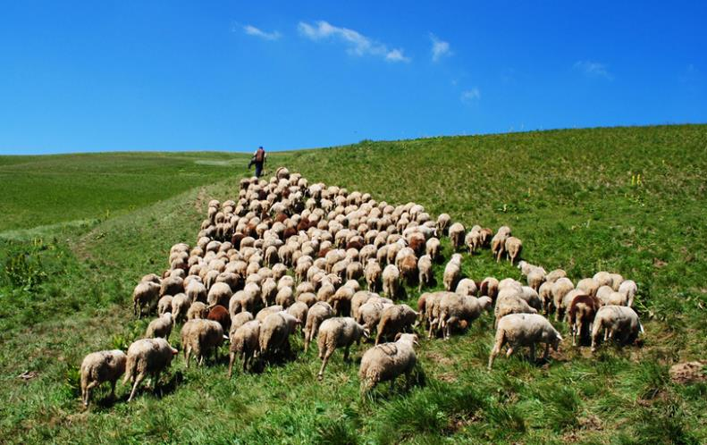
Specielle udtryk.
Nogle gange ligger forklaringen bagved - i tid.

Slide 3
Matt. 16:28
Sandelig siger jeg jer: Nogle af dem, der står her, skal ikke smage døden, før de ser Menneskesønnen komme i sit rige.

Slide 4
Hvor finder vi en nøgle?
”Menneskesønnen”
Dette var det udtryk som Jesus brugte mest om sig selv.
Kommer fra Daniels bog kap. 7
Fire dyr = fire riger
v. 9 Troner blev stillet frem.
Dom
I nattesynerne så jeg dette:
Med himlens skyer kom en, der så ud som en menneskesøn;
han kom hen til den gamle af dage
og blev ført frem for ham.
Herredømme, ære og kongerige blev givet ham;
alle folk, stammer og tungemål tjente ham.
Hans herredømme er et evigt herredømme,
som ikke skal forgå,
hans kongerige skal ikke gå til grunde.
Dan. 7:13-14

Slide 5
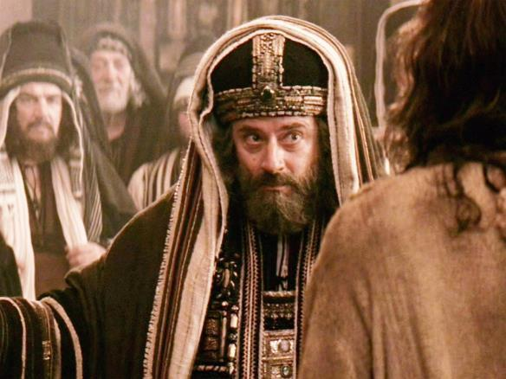
Jesus for Rådet. Matt. 26:63-66
Så sagde ypperstepræsten til ham: »Jeg besværger dig ved den levende Gud: Sig os, er du Kristus, Guds søn?« Jesus svarede ham: »Du sagde det selv. Men jeg siger jer: Herefter skal I se Menneskesønnen sidde ved den Almægtiges højre hånd og komme på himlens skyer.« Da flængede ypperstepræsten sine klæder og sagde: »Han har spottet Gud! Hvad skal vi nu med vidner? Nu har I selv hørt bespottelsen. Hvad mener I?« De svarede: »Han er skyldig til døden.«

Slide 6
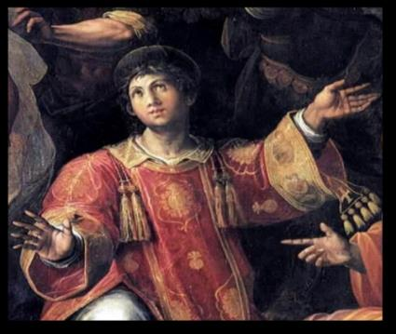
Stefanus’ vidnesbyrd. Ap.g. 7:55-57.
Men fuld af Helligånden stirrede Stefanus mod himlene, og han så Guds herlighed og Jesus stående ved Guds højre side. Og han sagde: »Nu ser jeg himlen åben og Menneskesønnen stå ved Guds højre side.« Da skreg de højt, holdt sig for ørerne og fór alle som én løs på ham. De drev ham uden for byen og begyndte at stene ham.

Slide 7
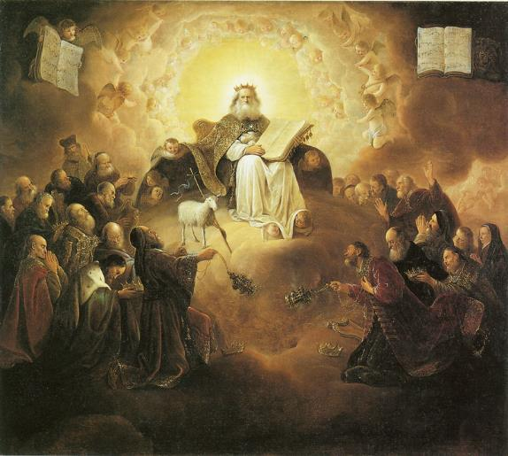
Lammet fremfor Guds trone. Joh. Åb. 5:5-14
v. 6: Og jeg så et lam stå mellem tronen og de fire levende væsener og de ældste, det så ud som slagtet, . . .
v. 13: Og hver skabning i himlen og på jorden og under jorden og på havet, med alt, hvad de rummer, hørte jeg sige:
Ham, der sidder på tronen, og Lammet, være pris og ære og lov og magt i evighedernes evigheder.

Slide 8
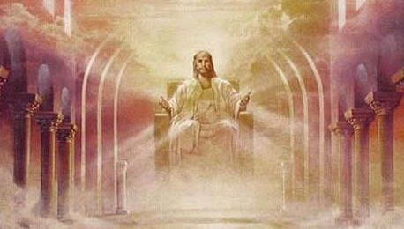
Matt. 28:19
Mig er givet al magt i himlen og på jorden.

Slide 9
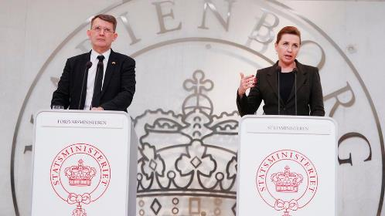
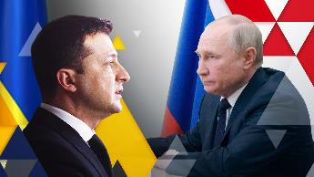
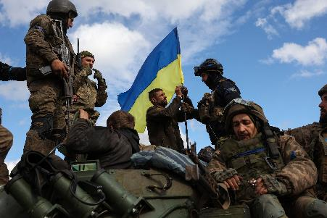
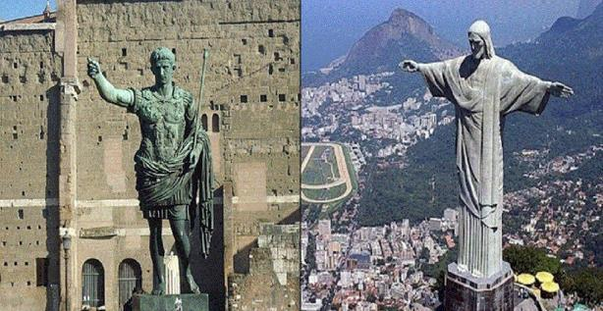
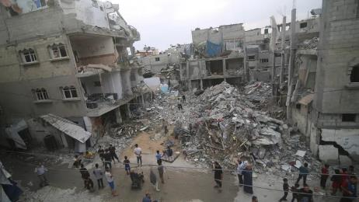
Hvad betyder det?
I vores tid –
- Hvem er Herre i vores liv?
- Hvordan bliver Jesus Herre i himmel og på jord?
Ikke Cæsar i Rom –
men den opstande Kristus

Slide 10
Konklusion
Vanskelige tekster har en forklaring.
Jesus er Herre.
Tak.

